Slide 1


















VĂN BẢN 3: CỘNG ĐỒNG VÀ CÁ THỂ
(Trích Thế giới như tôi thấy – An –be-Anh-xtanh – Albert Einstein)
(01 tiết)

Slide 2
Mục tiêu
1. Về kiến thức:
- Nắm được những nét cơ bản về cuộc đời sự nghiệp, cống hiến của tác giả Albert Einstein.
- Nhận biết và phân tích được nội dung của luận đề cộng đồng và cá thể được tác giả đề cập trong văn bản.
- Nhận biết và phân tích được hệ thống luận điểm, lí lẽ và bằng chứng đã được tác giả triển khai, sử dụng.
- Thể hiện thái độ chủ động trong việc tiếp nhận và đánh giá quan điểm của người viết được trình bày trong văn bản.
- Biết xử lí hài hòa mối quan hệ giữa cộng đồng và cá thể trong các tình huống cụ thể của đời sống.
2. Về năng lực:
- Về năng lực chung:
+ Học sinh phát triển: Tư duy phản biện, năng lực hợp tác, giải quyết vấn đề, sử dụng ngôn ngữ, ...
- Về năng lực đặc thù: Học sinh viết được một văn bản nghị luận về một vấn đề đặt ra trong
văn bản.
3. Về phẩm chất
- Sống có lí tưởng, xử lí hài hòa mối quan hệ giữa cá nhân với cộng đồng.

Slide 3
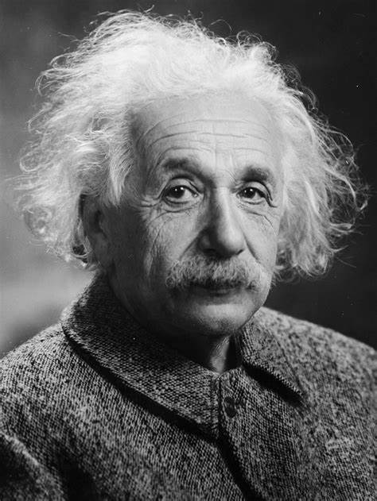
Tìm hiểu chung
1. Tác giả
- An - be Anh - xtanh (1879-1955), nhà vật lí lí thuyết người Đức.
- Năm 1940 trở thành công dân Mỹ. Một trong những nhà bác học vĩ đại nhất mọi thời đại, có tầm ảnh hưởng lớn lao trong nhiều lĩnh vực, từ khoa học đến tư tưởng, tôn giáo và chính trị.
- Năm 1921 được trao giải Nobel Vật lí.
- Khám phá ra định luật của hiệu ứng quang điện.

Slide 4

BỐ CỤC
Đoạn 1: Sự chi phối tự nhiên của cộng đồng đến cá thể.
Đoạn 2: Vai trò tích cực của cá thể đối với việc xây dựng cộng đồng.
Đoạn 3: Chiều hướng phát triển của mối quan hệ giữa cộng đồng và cá thể trong “thời đại chúng ta đang sống”.

Slide 5

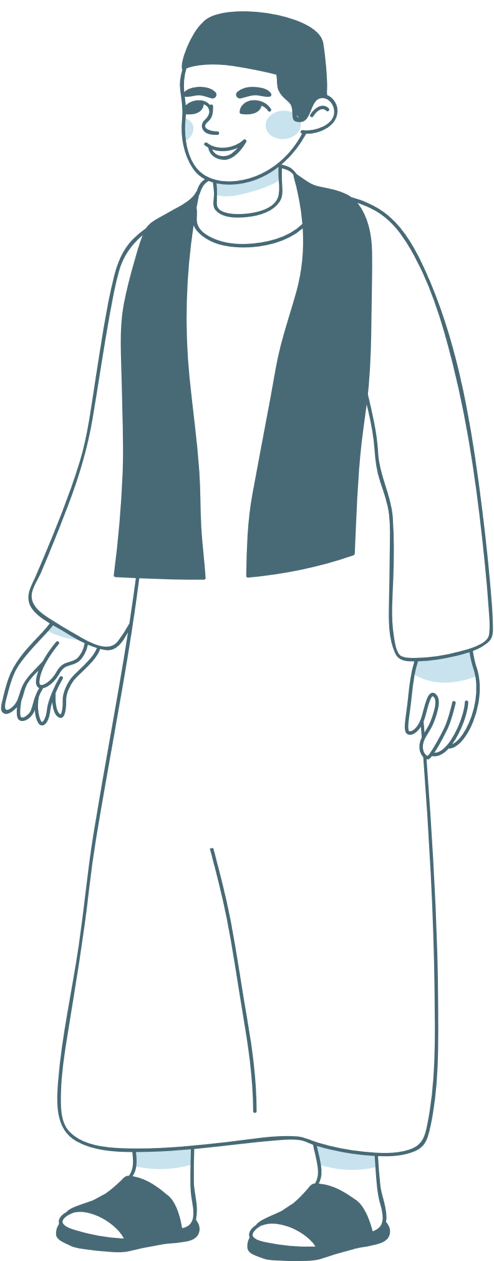


Luận điểm cơ bản
- LĐ 1: Căn cước và ý nghĩa tồn tại của mỗi cá thể trước hết do cộng đồng quy định.
- LĐ2: Cái làm nên giá trị của một cá thể phụ thuộc trước hết vào việc cá thể đó giúp ích được bao nhiêu cho sự tồn tại của người khác.
- LĐ3: Một cá thể đơn lẻ không thể thiếu “mảnh đất dinh dưỡng” của cộng đồng, nhưng ngược lại cộng đồng sẽ không phát triển nếu thiếu hoạt động của những cá thể sáng tạo.
- LĐ4: Cộng đồng lành mạnh là cộng đồng khuyến khích tính độc lập của những cá thể đồng thời bảo đảm tạo sự liên kết bên trong giữa các cá thể để làm nên xã hội.
- LĐ5: Trong thời đại ngày nay, cộng đồng đang bị yếu đi vì vai trò sáng tạo, dẫn dắt của các cá thể phần nào bị lu mờ, trong khi đó, các chế độ độc tài “xuất hiện và được dung dưỡng”.
- LĐ6: Cộng đồng sẽ khoẻ mạnh trở lại với việc phân công lao động có kế hoạch”, tạo điều kiện cho sự phát triển của các cá thể, cũng là tạo điều kiện cho cộng đồng có được bước phát triển mới.

Slide 6


Vai trò của cộng đồng
- Nêu nội dung bàn luận
+ Tác giả khẳng định qua luận điểm “Hoạt động và mong muốn của chúng ta đều có quan hệ với sự tồn tại của người khác”. Điều đó chứng tỏ không một cá thể nào tồn tại độc lập.
- Thuyết phục
Bằng chứng:
Tư duy khác biệt:
+ Khẳng định sự phụ thuộc của cá thể vào cộng đồng.
+ Tác giả - người có cống hiến vĩ đại lại "mang ơn vì được sống trong cộng đồng loài người".
- Vai trò
-> Cộng đồng đóng vai trò quyết định đời sống của cá thể.
- Nhận xét cách trình bày nội dung:
+ Luận điểm rõ ràng, bố cục mạch lạc.
+ Cách trình bày hệ thống luận cứ chặt chẽ, lí luận cụ thể, dễ hiểu, logic

Slide 7



Giá trị của cá thể
- Cá thể đóng góp cho cộng đồng:
SÁNG TẠO
CỐNG HIẾN
PHÁT TRIỂN
-> Đánh giá cao giá trị sáng tạo của các cá thể.

Slide 8
  Mối quan hệ giữa cá thể và cộng đồng, sự đòi hỏi đối với mỗi cá nhân và cộng đồng
a/ Mối quan hệ giữa cá thể và cộng đồng
+ Cá thể và cộng đồng là hai khái niệm tách biệt.
+ Cái nhìn của Anh-xtanh về hiện tại lại khiến cho con người phải suy ngẫm. Những cá thể dần mất đi sự tài giỏi bẩm sinh, lòng người tối tăm dùng chiến tranh và tiền tài làm lu mờ đi tất cả.
- Cuối cùng, ông đưa ra ý kiến tôn trọng lao động và bắt buộc phải lao động. Từ đó mới có thể tạo nên một cộng đồng lớn mạnh từ những cá thể đơn lẻ.
b/ Sự đòi hỏi đối với mỗi cá nhân và cộng đồng
+ Phía cá thể: Mỗi người phải luôn nhớ mình là một thành viên của một cộng đồng lớn
+ Phía cộng đồng: Cả cộng đồng cần ý thức được rằng sức mạnh của nó gắn với sự sáng tạo của từng cá thể
-> tầm bao quát rất lớn của tác giả về vấn đề cũng như lương tri sáng suốt của một nhà khoa học chân chính luôn hướng về sự phát triển hài hòa của xã hội, của đời sống nhân loại.

Slide 9
Nội dung, ý nghĩa |  | Nghệ thuật
- Tác phẩm chủ yếu để làm rõ hai khái niệm cộng đồng và cá thể, cũng như tác dụng của cá thể trong cộng đồng.
- Bố cục mạch lạc.
- Luận điểm rõ ràng.
- Đoạn trích “Cộng đồng và cá thể” cho người đọc thấy được: Một cộng đồng muốn lớn mạnh phải xây dựng từ cá thể đơn lẻ.
- Bằng những dẫn chứng và lý luận logic.

Slide 10

LUYỆN TẬP
Làm việc tại lớp để lập ý tưởng cho bài viết (Lập ý)
Viết 01 đoạn văn (khoảng 150 chữ) nêu những điều bạn thấy cần nghĩ tiếp cùng An-be Anh-xtanh về vấn đề “Cộng đồng và cá thể”.

